Slide 1
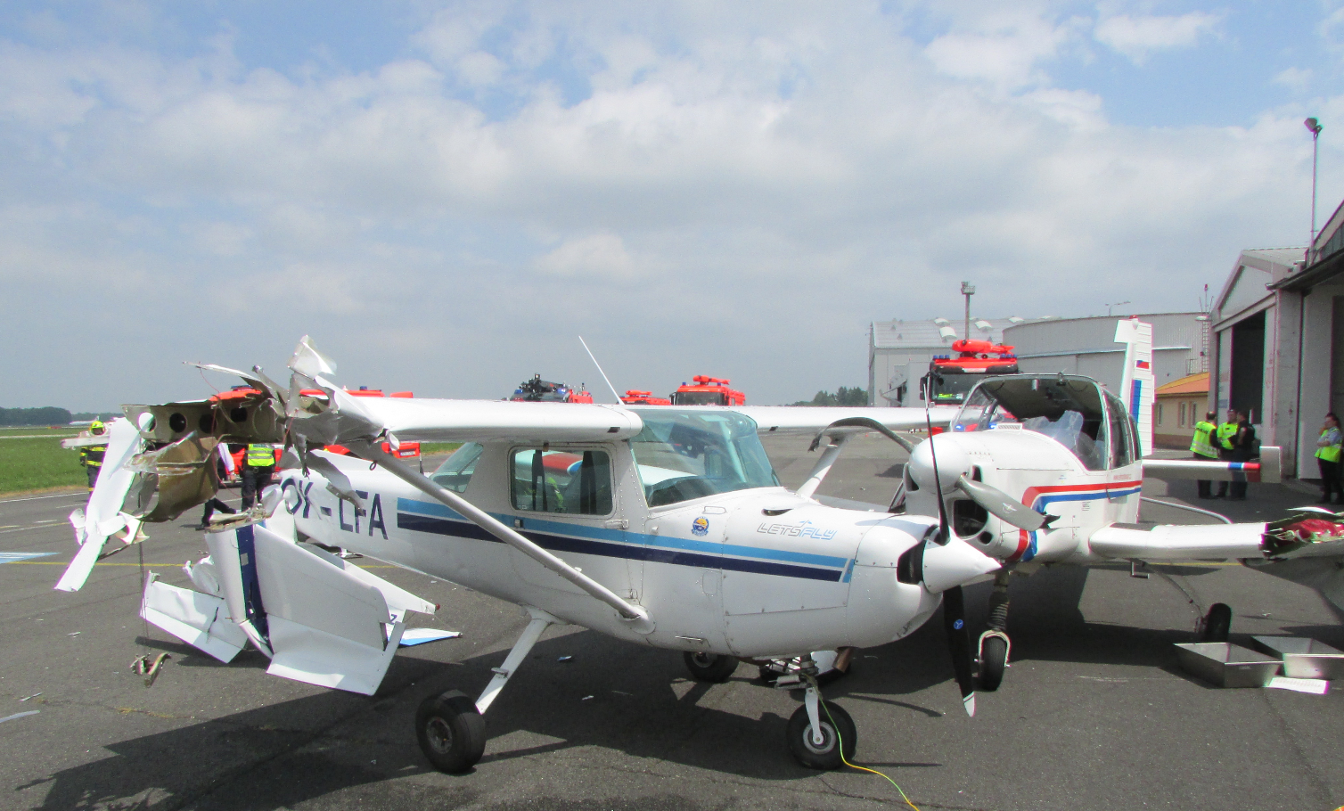
ROZBOR LETECKÝCH NEHOD
SEMINÁŘ PRO GA 2017
11. února 2017

Slide 2
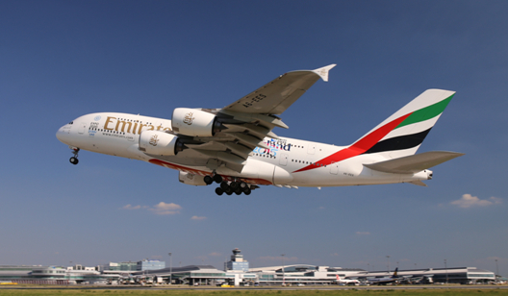
Dne 19. 1. 2017 se v rámci porady k bezpečnosti letů uskutečnil rozbor výsledků v provozní bezpečnosti za rok 2016.
V roce 2016 nedošlo na území České republiky k žádné letecké nehodě ani vážnému incidentu v kategorii letounů a vrtulníků s MTOM nad 2250 kg, provozovaných v obchodní letecké dopravě.
Pokračoval tak příznivý trend a ŘLP ČR s.p. zaznamenal v roce 2016 potřetí za sebou historicky rekordní objem letecké dopravy v českém vzdušném prostoru.
Celkový počet pohybů nad Českou republikou v roce 2016 vzrostl na 836 917, což odpovídá meziročnímu nárůstu 6,95 % ve srovnání s rokem 2015

Slide 3
Přehled počtu leteckých nehod na území ČR v rámci provozu letadel s maximální vzletovou hmotností nad 2250 kg
Vývoj počtu pohybů ve FIR Praha
Počet
pohybů
Počet
nehod
Přehled o pohybech nezahrnuje provoz letadel pro účely sportovního a rekreačního létání s MTOM do 2250 kg, které konaly neřízené lety.

Slide 4
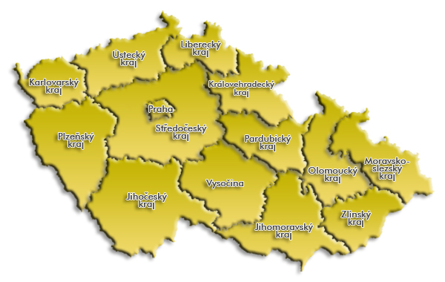
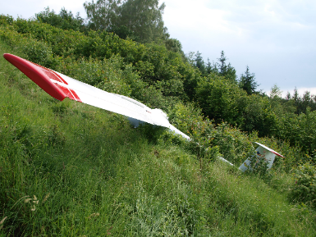
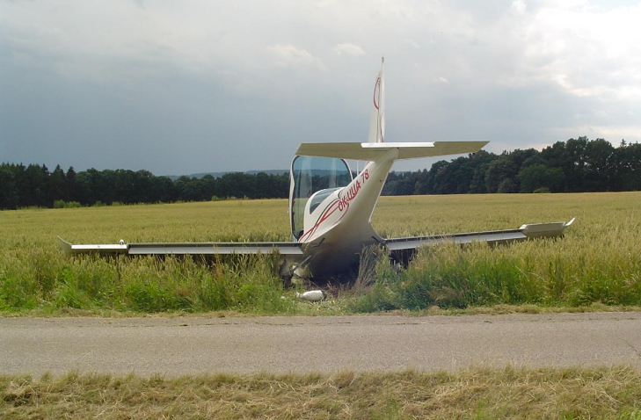
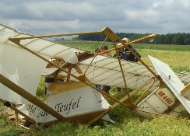
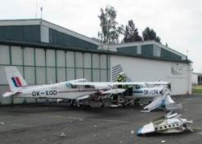
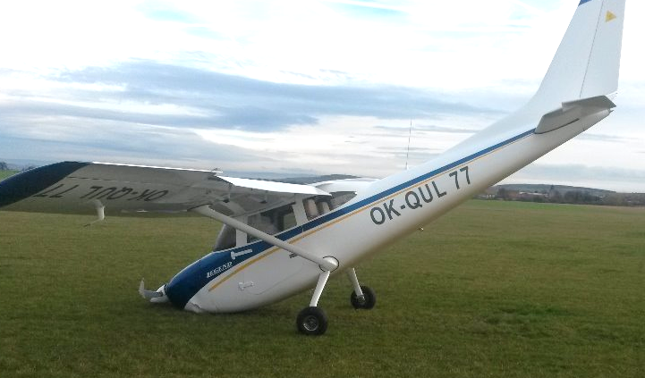
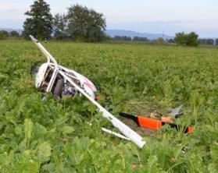
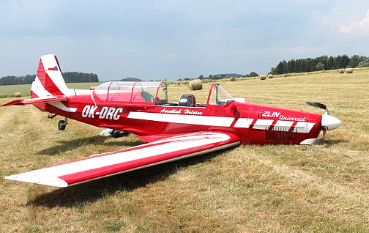
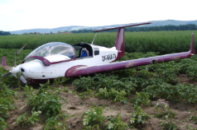
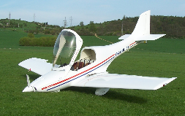
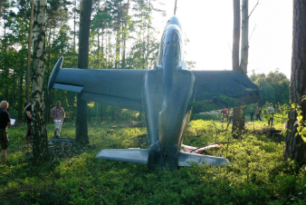
Hlavní údaje týkající se leteckých nehod na území České republiky v roce 2016

Slide 5
Všech 59 leteckých nehod na území ČR v roce 2016 se stalo
v kategorii letadel s MTOW do 2250 kg.

Slide 6
Předmětem šetření komisemi nebo jednotlivými inspektory ÚZPLN bylo celkem 36 leteckých nehod, z toho 12 se smrtelným zraněním

Slide 7
Letecké nehody letadel

Slide 8
Letecké nehody sportovních létajících zařízení

Slide 9
Přehled počtu leteckých nehod na území ČR v rámci provozu ve sportovním a rekreačním létání letadel
s MTOW do 2250 kg.

Slide 10
  Počty osob, které zahynuly při leteckých nehodách
  a parašutistických nehodách se smrtelnými následky
  na území ČR v roce 2016
  Porovnání období pěti let (2012 – 2016)
  * 1 parašutistická nehoda se stala na hranici s Polskem - Sněžka

Slide 11

Kategorie událostí
Každé letecké nehodě je přiřazena kategorie podle standardní taxonomie faktorů událostí zpracované CICTT (Common Taxonomy Team). Kategorie umožňují analyzovat data a napomáhají identifikovat konkrétní oblasti rizika z hlediska bezpečnosti.
Podrobné informace o kategoriích událostí je možné získat na webové stránce: (http://intlaviationstandards.org/index.html).

Slide 12
ARC: Abnormal runway contact
CTOL: Collision with obstacle(s), during take-off or landing
LOC-G: Loss of control - ground
LOC‑I: Loss of control - inflight
LOLI: Loss of lifting conditions
SCF‑NP: System/component failure or malfunction
SCF‑PP: Power plant failure or malfunction
UNK: Unknown

Slide 13
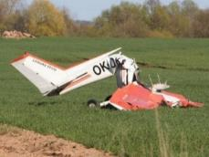
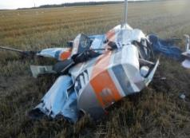
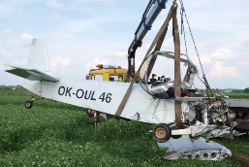
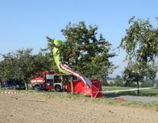
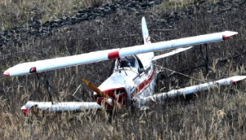
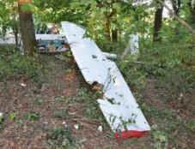
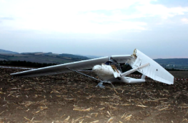
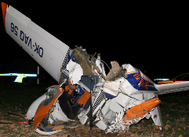
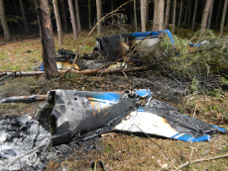
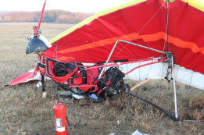
Letecké nehody se smrtelnými následky na území České republiky v roce 2016

Slide 14
Letecké nehody se smrtelným zraněním v provozu letounů a vrtulníků
Datum | Typ | Prostor | Popis
20. 4. 2016 | Cessna 150L | Chrášťovice | Pilot-žák prováděl podle výcvikové osnovy dvouhodinový samostatný navigační let. Při odletu z prostoru obce Chrášťovice, kde prováděl zatáčky se letoun zřítil v důsledku ztráty kontroly nad řízením letounu s následným pádem letounu do vývrtky na malé výšce. Po pádu na zem byl letoun zcela zničen. Pilot zahynul v troskách.
16. 8. 2016 | Robinson R44 Raven I | LKPS | Během kondičního letu byl procvičován postup autorotace s obnovením výkonu. Při uvedení vrtulníku do režimu autorotace došlo ve fázi přechodu z horizontálního letu do klesání v autorotačním režimu k nárazu jednoho listu nosného rotoru do kabiny a následné destrukci vrtulníku. Následoval nekontrolovatelný pád na zem, při kterém byl vrtulník zcela zničen. Posádka vrtulníku utrpěla zranění neslučitelná se životem.

Slide 15
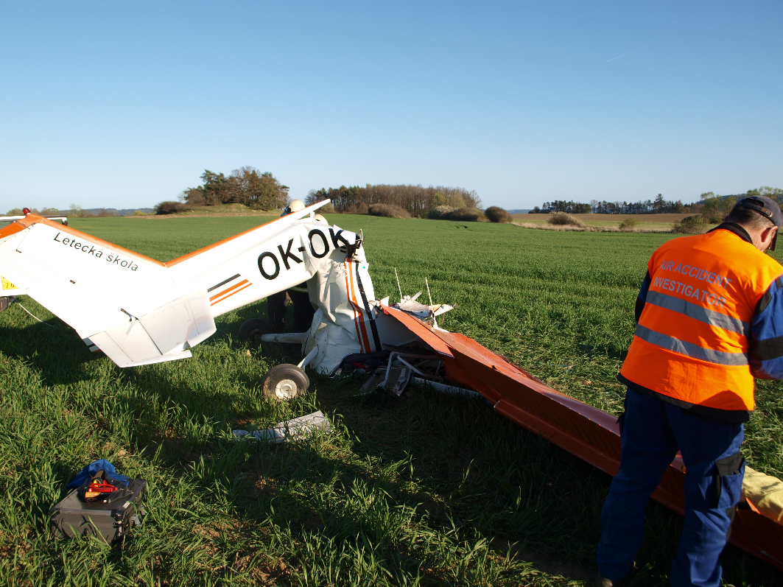
Letecká nehoda letounu Cessna 150L
Dne 20. 4. 2016 u obce Chrášťovice na Strakonicku

Slide 16
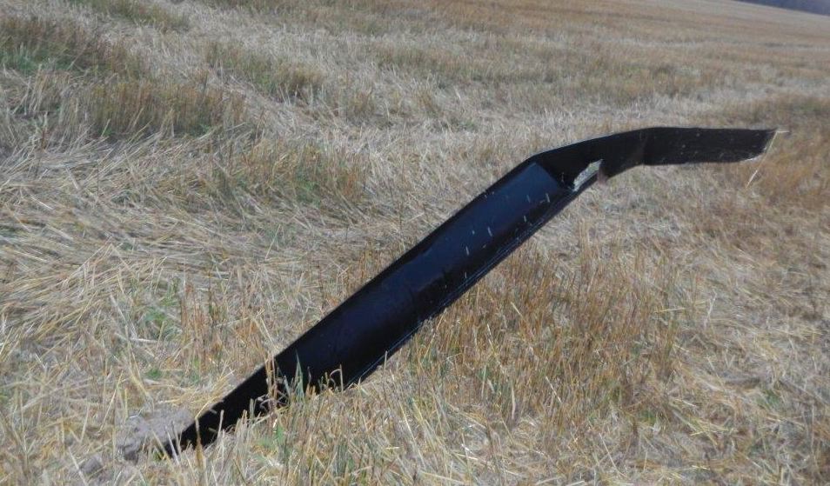
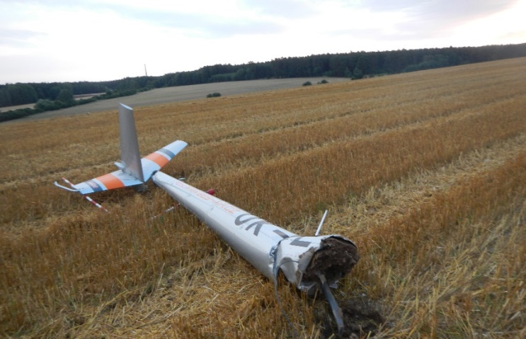
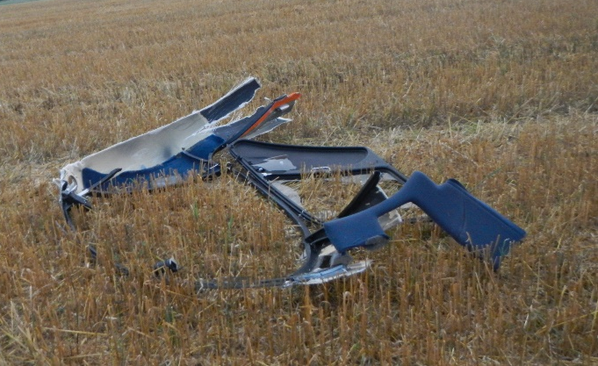

Letecká nehoda vrtulníku Robinson R44 Raven I
Dne 16. 8. 2016, 1,5 km SW od THR RWY03 LKPS
Jednotlivé části trosek byly nalezeny ve směru letu v následujícím pořadí: oba kusy listu nosného rotoru, ocasní nosník, levá polovina kabiny a trup vrtulníku.

Slide 17
Letecké nehody se smrtelným zraněním v provozu SLZ
Datum | Typ | Prostor | Popis
4. 4. 2016 | Replika Pitts 1 | Ústí nad Labem - Všebořice | V průběhu letu UL letounu v blízkosti LKUL došlo k pádu v malé výšce. Letoun následně narazil do země v prostoru sběrného dvora odpadů. Pilot utrpěl zranění, kterým na místě letecké nehody podlehl. UL letounu nebyl zapsán v rejstříku LAA ČR a neměl platný technický průkaz. Příčinou byl pád na malé výšce a na malé rychlosti po úplném spotřebování pohonných hmot. Vzniklou situaci, ač zkušený pilot, neměl reálnou šanci úspěšně vyřešit.
24. 4. 2016 | Padákový kluzák ASPEN 4-24 | Ranská hora | Náraz do země pravděpodobně v důsledku nesprávné reakce pilota na částečné zaklopení pravé části náběžné hrany vrchlíku, kdy se padákový kluzák samovolně otočil doprava a následně pokračoval v letu proti svahu. Schopnost pilota reagovat na takto vzniklou situaci byla negativně ovlivněna přítomností THC látky v jeho organismu v průběhu kritického letu.
4. 6. 2016 | Zenair CH-601XL | Plocha SLZ Nymburk | Ztráta rychlosti letounu v průběhu zatáčky v malé výšce nad zemí s postupným nárůstem příčného sklonu, která měla za následek pád do vývrtky. Letoun pod velkým úhlem narazil do země na poli. Nárazem byl zcela zničen. Pilot a další osoba na palubě utrpěli zranění neslučitelná s životem.

Slide 18
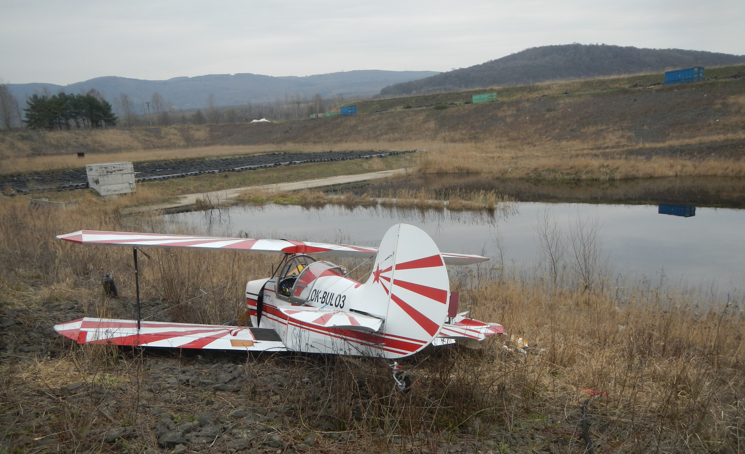
Letecká nehoda – Replika Pitts 1
Dne 4. 4. 2016 u Všebořic - LKUL

Slide 19
Letecká nehoda – PK ASPEN 4 – 24
Dne 24. 4. 2016 – Ranská hora
Poslední fáze před nárazem do země po obnovení letové konfigurace
Fáze částečného zkolabování pravé strany vrchlíku

Slide 20
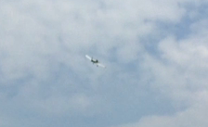
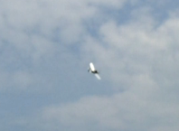
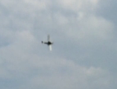
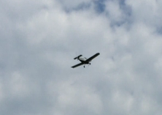
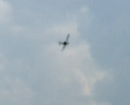
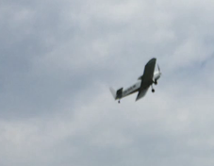
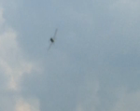
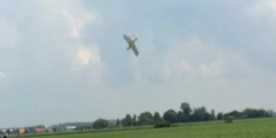
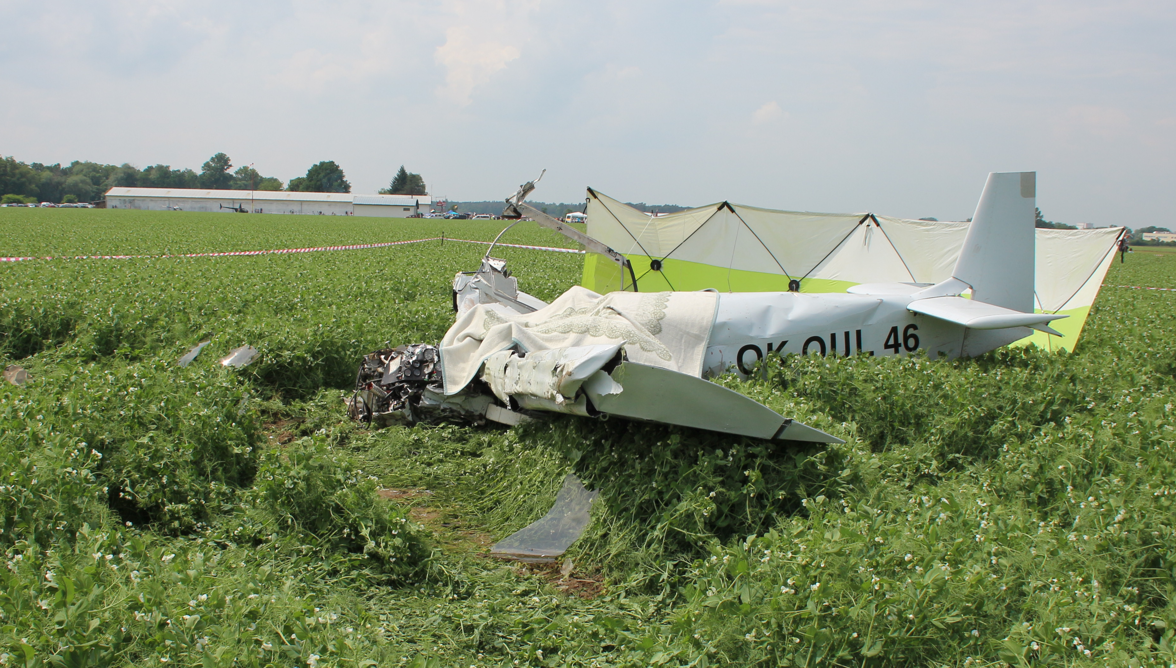
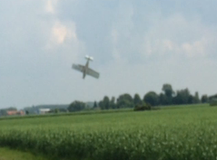
Letecká nehoda UL letounu Zenair CH 601 XL
Dne 4. 6. 2016, LKNY (Plocha SLZ Nymburk)
Fáze přechodu letounu při malé rychlosti do pravé zatáčky s postupným nárůstem klonění, ztrátou rychlosti a přechod do vývrtky vpravo.

Slide 21
Letecké nehody se smrtelným zraněním v provozu SLZ
Datum | Typ | Prostor | Popis
27. 8. 2016 | EV-97 NG 4 VIA | Dlouhá Loučka | V průběhu letu skupiny UL letounů došlo k nárazu NG 4 zespodu do EV-97 v malé výšce nad zemí a pádu. Pilot NG-4 VIA utrpěl zranění, kterým na místě letecké nehody podlehl. Oby UL letouny byly zničeny.
28. 8. 2016 | Motorový padákový kluzák SPIN FS 180E | Rybné u Jihlavy | Pilot provedl let na „odtrimovaném“ vrchlíku, který mu umožnil letět na rychlosti blízké maximální. Protože se během letu zvyšovala rychlost čelní složky větru, pravděpodobně se rozhodnul pro snížení výšky letu, ale dostal se do turbulentního proudění za překážkou a narazil do stromu a země.
13. 9. 2016 | Straton Mini | Choceň | Po vzletu z RWY 15 UL letoun nestoupal jako obvykle, pokračoval malou rychlostí na malé výšce. Při letu těsně nad vrcholky vzrostlých stromů se po kontaktu s větvemi stromů prakticky zastavil, otočil o cca 180° a z výšky cca 15 m dopadl pod velkým úhlem přídí na zem. Byl zcela zničen. Pilot svým zraněním na místě podlehl. Odborná expertíza motoru potvrdila jeho funkčnost. Pilot provedl instalaci ne zcela funkčního rychloměru.

Slide 22
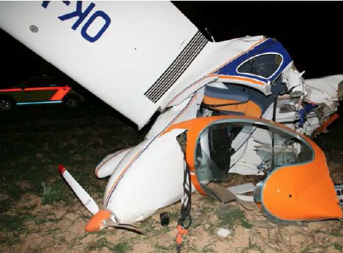
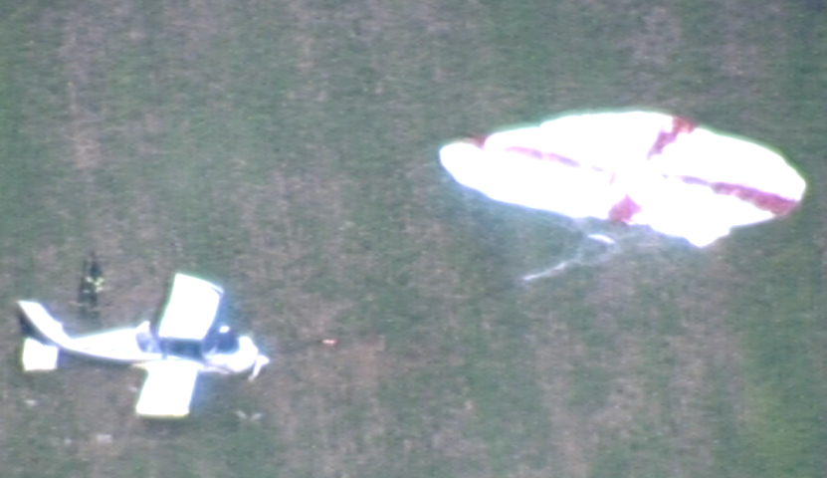
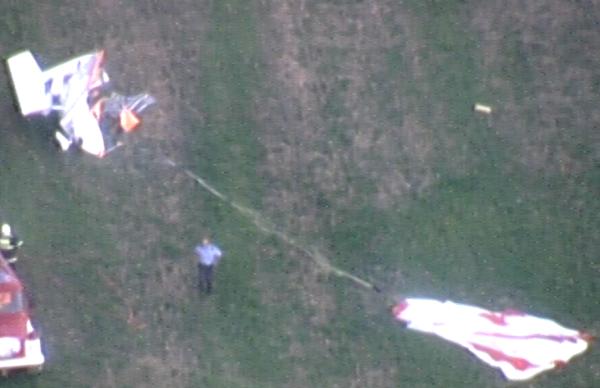
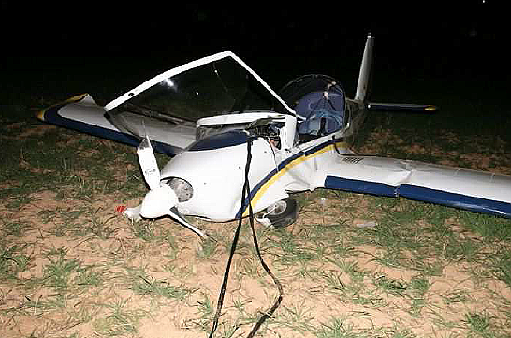
Letecká nehoda – srážka dvou UL letounů - EV-97 Eurostar a NG 4 VIA
Dne 27. 8. 2016 u obce Dlouhá Loučka
Stav na místě letecké nehody. Piloti použili záchranné systémy.

Slide 23
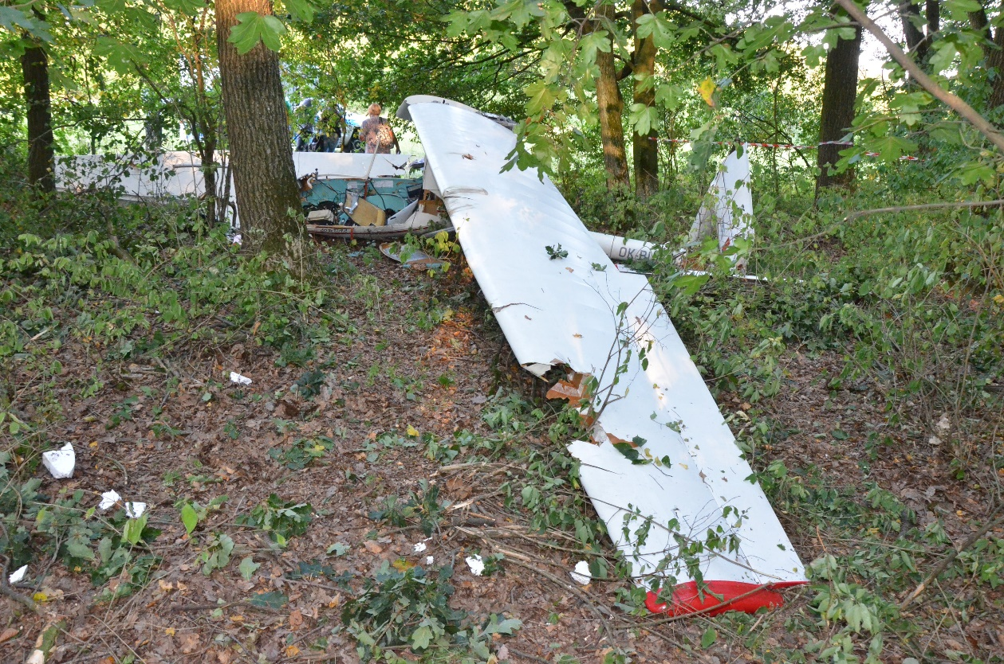
Letecká nehoda – ULL D7 STRATON MINI TR 1
Dne 13. 9. 2016, 1,1 km SE od ARP LKCO (Choceň)

Slide 24
Letecké nehody se smrtelným zraněním v provozu SLZ
Datum | Typ | Prostor | Popis
23. 9. 2016 | D-8 Straton | Dolní Němčí | Neregistrovaný pilot si svépomocí sestrojil UL letoun, s kterým prováděl pojíždění po privátní ploše, za účelem odstranění problémů s motorem. Došlo k odpoutání UL letounu, který začal ihned točit doprava při letu nízko nad zemí, došlo k prudkému náklonu doprava a následnému pádu. UL letoun narazil přídí do země a byl zcela zničen. Pilot zraněním na místě podlehnul.
22. 10. 2016 | Padákový kluzák Vega 3 | Malý Pěčín Dačice | Pád v důsledku přetržení tažného lana při startu pomocí odvíjáku, pravděpodobně v důsledku přebrzdění padákového kluzáku pilotem bez potřebné kvalifikace.
8. 11. 2016 | NG 5 Bristell | Homolka u obce Brodce | Náraz do země pod strmým úhlem po předchozím manévrování s měnícími se kurzy a rychlostí letu.
30. 12. 2016 | Motorový závěsný kluzák | Mutěnice | Náraz do země pravděpodobně v důsledku překročení kritického úhlu náběhu křídla kluzáku ve stoupavém manévru.

Slide 25
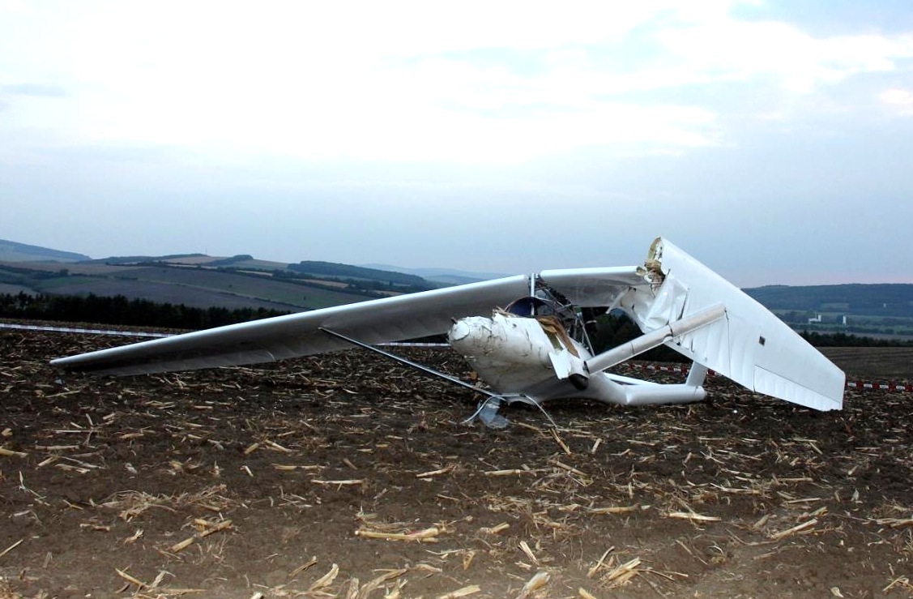
Letecká nehoda – ULL ULL Straton D8
Dne 23. 9. 2016 u obce Dolní Němčí

Slide 26
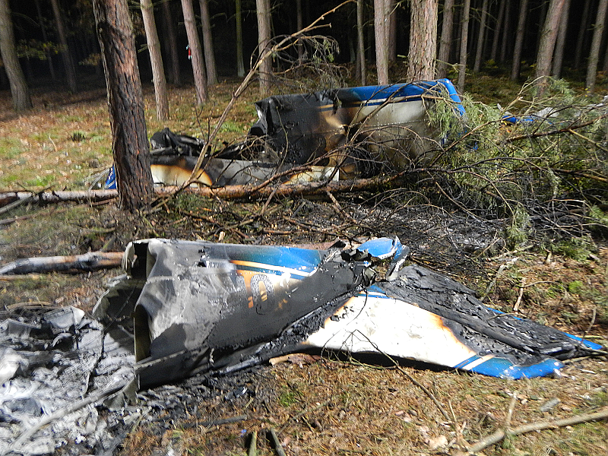
Letecká nehoda UL letounu Bristell NG 5
Dne 8. 11. 2016, vrch Homolka 500 m SE Brodce

Slide 27
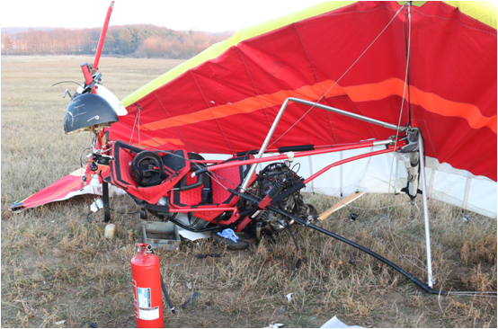
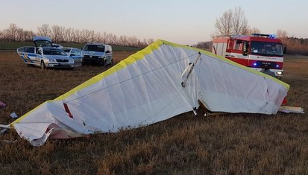
Letecká nehoda MZK Aeros Profi
Dne 30. 12. 2016, 1,5 km SW Mutěnice

Slide 28
Hlavní údaje týkající se vážných incidentů, které se staly na území ČR v roce 2016
Datum | Prostor | Typ letadla | Popis
20. 4. | Křešice | L 200 D | Kolize letounu s vodiči elektrického vedení při letu VFR nad řekou Labe. Došlo k poškození letounu a přetržení vodičů.
4. 6. | LKBE | Cessna 172 a Z-226 s L-23 | Při letmém přistání a vzletu C-172 z RWY 24 došlo ve fázi po odpoutání ke sblížení s letadly Z-226 a L-23 v aerovleku, která prováděla vzlet z RWY 27. Jen čirou náhodou nedošlo ke srážce s fatálními následky.
1. 11. | LKTB | Cessna 152 | Přistání letadla na obsazenou RWY 27, kterou předcházející letadlo Cessna 152 po přistání ještě neuvolnilo.

Slide 29

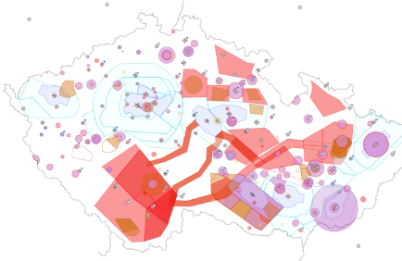
Nepovolené narušení prostoru
Nepovolené narušení vzdušného prostoru představuje nejpočetnější kategorii událostí – významných incidentů souvisejících s bezpečností ve vztahu k ATM.
V roce 2016 bylo hlášeno celkem 70 událostí, které zahrnují zejména narušení prostoru CTR/TMA, MCTR, MTMA a TRA.
Z analýzy událostí dále vyplývá, že:
    55 událostí bylo hodnoceno jako „Significant Incident“,
    56 událostí vzniklo v provozu letadel všeobecného letectví s MTOM do 2250 kg.

Slide 30
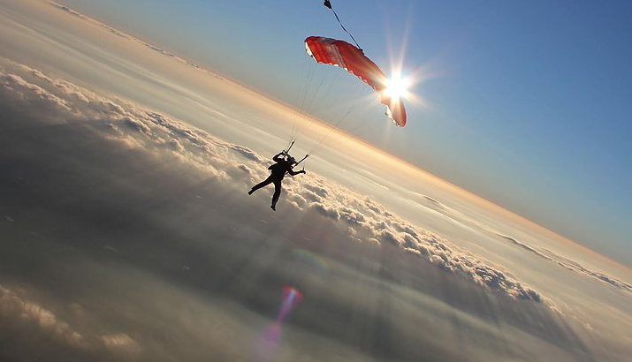
Hlavní údaje týkající se událostí souvisejících s bezpečností v parašutistickém provozu
V roce 2016 bylo ÚZPLN oznámeno celkem 143 událostí
v parašutistickém provozu.
Převážně se týkají nesprávné činnosti nebo závady padákové techniky nebo nastaly proto, že došlo k selhání lidského faktoru.
Z hlediska závažnosti bylo:
18 událostí kvůli vážnému zranění hodnoceno jako parašutistické nehody.
  3 parašutistické nehody měly smrtelné následky pro parašutistu.
125 událostí bylo hodnoceno jako vážný incident.

Slide 31
Parašutistické nehody se smrtelným zraněním
Datum | Prostor | Popis
31. 3. 2016 | Klatovy | Parašutista, belgický státní příslušník, se zúčastnil kurzu výcviku pilotování a přistání na vysokorychlostních padácích – swooping. Jednalo se seskok zakončený klasickým přistáním na travnaté ploše. Parašutista nezvládnul rozpočet na plánované místo přistání, v průběhu zatáčky prováděné nízko nad zemí proletěl velkou rychlostí korunou stromu a následně narazil do země. Utrpěl vážná zranění, kterým po leteckém transportu v nemocnici podlehl.
21. 6. 2016 | Klatovy | Parašutistka, švédská státní příslušnice, provedla skupinový seskok pro plnění RW disciplíny. Po aktivaci hlavního padáku prováděla sestup a následné přistání na plně otevřeném a funkčním hlavním padáku. Při neprovedeném podrovnání došlo, při relativně velké rychlosti, ke kontaktu dolních končetin s travnatou plochou a k následnému nárazu hlavy do země. Parašutistka utrpěla vážná zranění, kterým po šesti dnech podlehla.
25. 9. 2016. | Mladá Boleslav | Parašutistka po necelých 30 sec. pravděpodobně nekontrolovaného volného pádu dopadla na travnatou RWY 34. Zraněním na místě podlehla. Zabezpečovací přístroj neprovedl aktivaci záložního padáku.

Slide 32

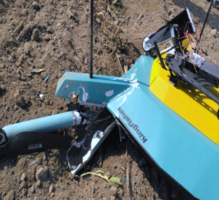
Bezpečnost v provozu bezpilotních systémů (UAS)
K 31. 12. 2016 bylo v souladu s Předpisem L2 Doplněk X evidováno ÚCL více než 320 UAS u cca 150 provozovatelů.
Celkový počet prodaných UAS pouze u jednoho významného internetového obchodu za uplynulý rok činil několik tisíc kusů.
Ilustrační foto

Slide 33


Ústav rozšířil možnost podat hlášení událostí v civilním letectví (podle nařízení Evropského parlamentu a Rady (EU) č. 376/2014) s využitím formulářů vytvořených v rámci společného evropského prostředí.
Jednoduchým kliknutím na “HLÁŠENÍ (dle nařízení č. 996 a 376)” máte na výběr použit buď národní formulář nebo společný evropský formulář:
http://reporting.uzpln.cz/

Slide 34
Organizace porad k bezpečnosti letů
Porady k rozboru bezpečnosti letů ÚZPLN organizuje
v následujících termínech:
20. 4. 2017 VZLÚ - Rozbor leteckých nehod a incidentů za 1. čtvrtletí
20. 7. 2017 VZLÚ - Rozbor leteckých nehod a incidentů za 2. čtvrtletí
19. 10. 2017 VZLÚ - Rozbor leteckých nehod a incidentů za 3. čtvrtletí
18. 1. 2018 Dům armády Praha, Vítězné náměstí 4 - Rozbor leteckých nehod a incidentů za 4. čtvrtletí 2017 a za rok 2017
Začátek porad je v 9:30 hod.

Slide 35

Děkuji za pozornost

